Slide 1
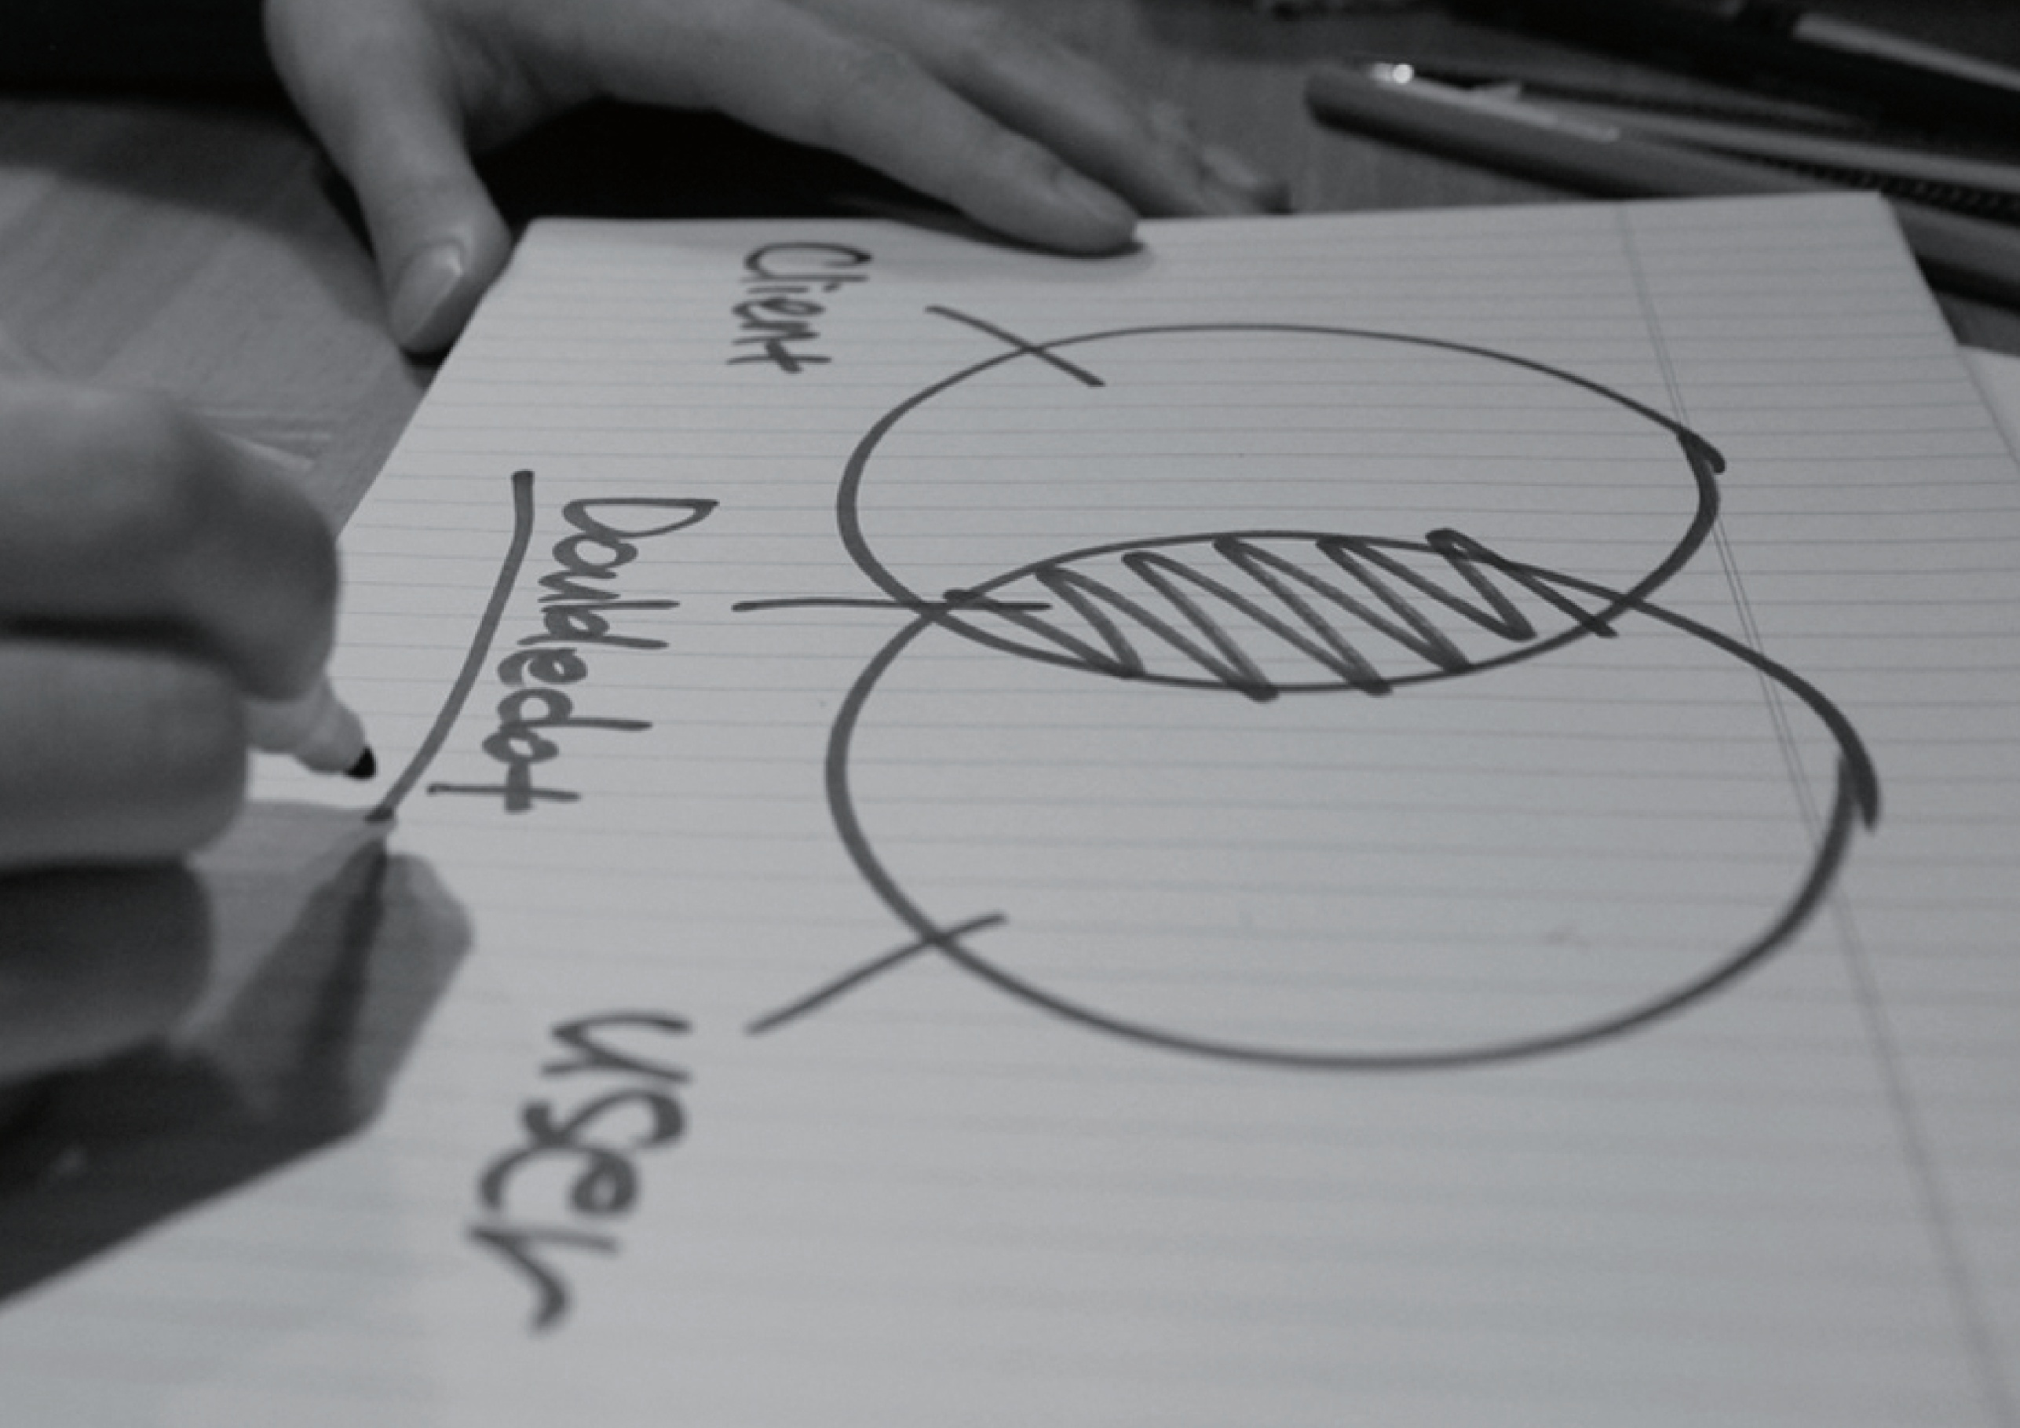
로또
2021.07.21 목
김성환

Slide 2

마케팅
경과 보고서
2013
이 문서는 나눔글꼴로 작성되었습니다. 다운받기
2013. 05. 06 마케팅 2팀
이지스 대리

Slide 3
목차.
1
2
2-1
3
4
5
6
캠페인 프로그램 일정표.
캠페인 실행 요약.
캠페인 실행 현황.
캠페인 결과 분석.
2차 마케팅.
2차 마케팅 방향.
confidential

Slide 4
캠페인.
프로그램.
일정표.
집행완료 프로그램
TV-CM 집행 완료
00일간 총 0편 소재 집행.
(음악검색 0편, 일본어검색 0편, 음성검색 0편)
옥외광고 / 라디오PPL 집행 중
○지하철 스크린도어 0개월 차 집행 중, 0/0부터 버스 쉘터 추가 집행 중.
○라디오 ‘첫 곡 맞추기 이벤트’ 집행 중. (주0회)
체험 존 집행 예정
0/00~00 일정으로 극장 앞 집행.
구분
0월 (0/00~0/00)
0월 (0/0~0/00)
0월 (0/0~0/00)
1
매체광고
프로모션
TV-CM 공중파,케이블,극장
지하철스크린도어 2개월
버스쉘터 1개월
음악검색 체험이벤트
라디오
체험 존
집행 완료 (0/00~0/00)
집행 중 / 서울시내 00개
(0/0~0/00 )
집행 중/서울시내 00개
00개 지면
( 0/0~00 )
confidential
집행 완료 (0/00~0/00)
집행 중
첫 곡 이벤트 ( 0/00~0/00)
집행 예정
( 0/00~0/00 )

Slide 5
캠페인
실행 요약.
매체 별 캠페인 노출현황
누적 설치 중 설치율 증가
캠페인 전(0/0 기준) 00% 〉 후 00%
캠페인 기간 중 다운로드 000만 중 00%(약 000만)를 차지.
폰 보급대수 중 설치율 증가
캠페인 전 00% 〉 후 00%
00월 말 기준 0,000만 보급, 000만 보급.
◯ ◯매체 8%
2
◯ ◯매체 13%
◯ ◯매체 40%
◯ ◯매체 15%
confidential
◯ ◯매체 24%

Slide 6
캠페인
실행 요약.
OS별 설치율 지표
누적 설치 중, 설치율 증가
캠페인 전(0/0 기준)00% 〉 후 00%
캠페인 기간 중 다운로드 000만 중 00%(약 000만)를 차지.
보급대수 중 설치율 증가
캠페인 전 00% 〉 후 00%
0월 말 기준 000만 보급, 000만 보급.
OS 별 설치율
2-1
00%
00%
00만
캠페인 전(0/0)
00%
00%
00만
캠페인 후(0/0)
confidential
폰 보급대수 中 설치율
00%
00%
00만
캠페인 전(0/0)
캠페인 후(0/00)
00%
00%
00만

Slide 7
캠페인
실행 요약.
정성지표
온라인 반응.
총 000건 / 긍정 0(0%) 〉 중립00(0%) 〉 부정 00(0%)
반응 요약.
○전반적으로 긍정적인 반응이며, 메시지 전달력이 좋다는 비중이 높게 나타남.
○광고를 계기로 서비스를 새로 인지하고 Trial 해보면서 신기해 함.
○광고의 포맷에 대한 긍정의견이 많았으며, 인상적인 광고로 각인된 것으로 판단됨.
출처
분류
내용요약
블로그, 카페, SNS , TVCF
긍정
부정
자세한 설명을 보고 듣고 하니 이해가 빠르네요 / 새로운 기능을 알았네요 간단명료하네요 / 광고보고 다운받은 1인 / 광고 보고 실 제 해본 TV광고에서 노래 들려주면 제목 알려주는 거를 해봤는데 진짜 된다 심플하고 군더더기 없는 광고 너무 좋아요 왠지 바로 해보고 싶은 생각도 들어요 역시 깔끔한 광고, 담백함과 격이 느껴지는 힘 뺀 고수 느낌 확실히 이야기 해주네요 정보전달력이 좋아요 / 사용하는 모습 보여준 것이 더 좋았던듯 귀에 익은 음악들을 잘 고르셨군요 사용하는 모습 보여준 것이 더 좋았던 듯 광고는 BGM이 훌륭하네요
2-2
confidential
프로모션 지표
이벤트 지표.
○ 소재와 연계하여 이벤트 0주간 진행(0/00~0/00)
○ 누적 응모 총 건, 일 평균 건 응모(0주당 0회 응모가능)

Slide 8
캠페인.
실행 현황.
진행 중/예정 프로그램
지하철 스크린도어
유동인구가 많은 주요 00개 역사
00개 구좌 집행 중.
―
검색 체험 유도형 0개 소재 집행.
버스 쉘터
서울 전역을 커버하는 주요 쉘터 00곳
00개 구좌집행 중.
―
공중파 외에 CATV, 극장까지 집행
3
confidential

Slide 9
캠페인
결과 분석.
KPI 측면
누적 다운로드 0000만 / 설치율 00% 달성.
―
캠페인 기간 배포와 함께 폰 설치율을
00% → 00%까지 끌어올림.
―
캠페인 이후, 별도 마케팅 없이 평균 설치율로 설치가 순증 한다면
연내 예상대수 000만 중 약 000만(00~00%)정도 설치 예상 됨.
―
설치율을 유지하고 사용률을 강화하기 위해서 마케팅 필요.
4
브랜드지표 측면
‘‘혁신적인’, ‘새로운 서비스가 많은’ 의 긍정적 반응
―
특히, ‘유행에 민감하고 감각적인’ 역전에도 견인차 역할
전반적 브랜드지표 향상에 영향력 있게 작용한 캠페인
confidential

Slide 10
2차 마케팅.
설치 추가확대 필요
미 설치 폰 000만대.
―
폰 보급 증가추세에 지속적인 대응이 요구됨.
―
하반기 통신사들의 경쟁적인 마케팅 주요 스마트 폰 출시로
스마트 폰 보급 율 대폭 증가 예상.
.
OS 설치율
5
00%
00%
00%
confidential

Slide 11
2차 마케팅.방향.
설치확산 주목적으로 한 1차 마케팅에 이어
모바일에서 유용하고 필요한 다양한 정보들을
지금 바로 알 수 있게 더욱 선명하게
포지셔닝하고 실질적인
이용을 더욱 활성화.
더 쓸모가 많아진, 필수적인
기존의 웹과 이원화된
검색이용 패턴을 더욱 유도.
6
강화된 컨텐츠 검색을 소재로 활용
1차 마케팅의 대세와 탄력을
이어가면서 업데이트 + 신규설치 확대 +
검색점유율확대 동시 달성을 위해
2차 마케팅 필요.
confidential
지속적인 마케팅 요구됨

